Slide 1
Наставничество в дополнительном образовании
Тема:
Наставничество как социокультурный феномен
Впишите тему занятия здесь
Спикер:
Маслов Лев Васильевич,
пед. доп. образования,
МБУДО «Дом детского творчества»

Slide 2
Что такое ФЕНОМЕН?

Slide 4
Институт НАСТАВНИЧЕСТВА
ЗАДАЧИ:
Образование
Производство
Предпринима
тельство
Спорт
Культура
1. Формирование новых ценностей
2. Улучшение качества жизни
3. Повышение производительности труда

Slide 5
Коуч ?
Ментор ?
Тьютор?
Это персональный тренер и консультант,
который помогает преодолеть проблемы
в жизни или работе, достигать поставленных целей
и повышать качество жизни в любом ее проявлении:
карьера, деньги бизнес
отношения и семья
здоровье
персональное развитие
Это человек, у которого есть большой опыт в какой-то профессиональной области. Этим опытом он готов делиться с другими — чтобы помочь им развиваться и принимать правильные решения
Это преподаватель, который
проводит дополнительные
занятия с учеником или с
несколькими учениками
ежедневно, еженедельно или
ежемесячно с целью передать
им знания или навыки по
предмету
Наставничество

Slide 6
Наставничество в дополнительном образовании
Тема:
Наставничество в образовании
Впишите тему занятия здесь
Спикер:
Козина Ольга Викторовна,
пед. доп. образования,
МБУДО «Дом детского творчества»

Slide 7
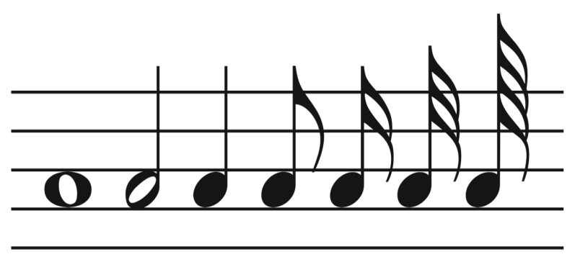
Федеральный проект «Современная школа» содержит
целевой показатель: до конца 2024 года не менее 70% обучающихся
общеобразовательных организаций будут вовлечены в различные
формы сопровождения и наставничества.
Сформировалось общее понимание того, что система наставничества может стать
инструментом повышения качества образования, механизмом
создания эффективных социальных лифтов, одним из ускорителей для
«технологического рывка» российской экономики.
НОТНЫЙ СТАН

Slide 8
Наставничество актуально, потому что
Это универсальная технология интенсивного развития личности,
формирования навыков, компетенций и ценностей
через передачу опыта
Быстрее, чем традиционные методы
УСПЕХ

Slide 9
Скорость и продуктивность усвоения нового делают наставничество
перспективной технологией, способной ответить на вызовы современного
мира, затрагивающие образовательную, социальную, психологическую и
экономическую сферы.
Среди этих вызовов следует выделить:
Принципы наставничества в системе образования РФ
1. Принцип научности
2. Принцип системности
3. Принцип стратегической целостности
4. Принцип легитимности
5. Принцип обеспечения суверенных прав личности
6. Принцип аксиологичности
7. Принцип продвижения благополучия и безопасности подростка
8. Принцип личной ответственности
9. Принцип индивидуализации и индивидуальной адекватности
10. Принцип равенства
1. Ускорение изменений, нестабильность
2. Беспрецедентная информационная насыщенность
3. Колоссальное количество социальных связей
Важно багаж своих знаний, умений
С любовью раскрыть и другим передать,
Чтоб пригодился он непременно
И помогал по жизни шагать.

Slide 10
Наставничество в дополнительном образовании
Тема:
Целевая модель наставничества
Ключевые понятия
Впишите тему занятия здесь
Спикер:
Начиналова Светлана Анатольевна,
пед. доп. образования,
МБУДО «Дом детского творчества»

Slide 11
Национальный проект «Образование»
К 2024 году не менее 70% обучающихся и педагогических работников
общеобразовательных организаций должны быть вовлечены в
различные формы наставничества и сопровождения
ЦЕЛЬ: создание условий для формирования эффективной системы поддержки,
самоопределения и профессиональной ориентации всех обучающихся в возрасте от 10 лет, педагогических работников (далее - педагоги) разных уровней образования и молодых специалистов проживающих на территории РоссийскойФедерации, в программы наставничества.

Slide 12
Задачи внедрения целевой модели наставничества
Улучшение показателей организаций, осуществляющих деятельность по общеобразовательным программам и образовательным программам среднего профессионального образования в образовательной, социокультурной, спортивной и других сферах;
Подготовка обучающегося к самостоятельной, осознанной и социально продуктивной деятельности в современном мире, отличительными особенностями которого являются нестабильность, неопределенность, изменчивость, сложность, информационная насыщенность;
Раскрытие личностного, творческого, профессионального потенциала каждого обучающегося, поддержка формирования и реализации индивидуальной образовательной траектории;
Создание психологически комфортной среды для развития и повышения квалификации педагогов, увеличение числа закрепившихся в профессии педагогических кадров;
Формирование открытого и эффективного сообщества вокруг
образовательной организации, способного на комплексную поддержку ее
деятельности, в котором выстроены доверительные и партнерские отношения

Slide 13
Ключевые понятия и термины
Наставничество - универсальная технология передачи опыта, знаний, формирования навыков, компетенций, метакомпетенций и ценностей через неформальное взаимообогащающее общение, основанное на доверии и партнерстве.
Форма наставничества – способ реализации целевой модели через организацию работы наставнической пары или группы, участники которой находятся в заданной обстоятельствами ролевой ситуации, определяемой основной деятельностью и позицией
Программа наставничества – комплекс мероприятий и
формирующих их действий, направленный на организацию
взаимоотношений наставника и наставляемого в конкретных формах
для получения ожидаемых результатов.
Методология наставничества– система концептуальных взглядов,
Подходов и методов, обоснованных научными исследованиями и
практическим опытом, позволяющая понять и
организовать процесс взаимодействия наставника и наставляемого
Целевая модель наставничества – система условий, ресурсов и процессов, необходимых для реализации программ наставничества в образовательных организациях.
Наставляемый – участник программы наставничества, который через взаимодействие с наставником и при его помощи и поддержке решает конкретные жизненные, личные и профессиональные задачи, приобретает новый опыт и развивает новые навыки и компетенции. В конкретных формах наставляемый может быть определен термином "обучающийся".
Наставник – участник программы наставничества, имеющий
успешный опыт в достижении жизненного, личностного и
профессионального результата, готовый и компетентный поделиться
опытом и навыками, необходимыми для стимуляции и поддержки
процессов самореализации и самосовершенствования наставляемого.
Куратор - сотрудник организации, осуществляющей деятельность по общеобразовательным, дополнительным общеобразовательным программам и программам среднего профессионального образования, либо организации из числа ее партнеров, который отвечает за организацию программы наставничества

Slide 14
Планируемые результаты реализации целевой модели
наставничества:
1. Измеримое улучшение показателей конкретной образовательной организации в образовательной, культурной, спортивной и других
сферах;
2. Рост числа обучающихся, успешно прошедших профориентационные и иные мероприятия;
3. Улучшение психологического климата в образовательном учреждении как среди обучающихся, так и внутри педагогического
коллектива, связанное с выстраиванием долгосрочных и «экологичных» коммуникаций на основе партнерства;
4. Практическая реализация концепции построения индивидуальных образовательных траекторий и личностного подхода к обучению;
5. Измеримое улучшение личных показателей эффективности педагогов и сотрудников региональных предприятий, связанное с
развитием гибких навыков и метакомпетенций;
6. Привлечение дополнительных ресурсов и сторонних инвестиций в развитие инновационных образовательных и социальных программ
региона и конкретных образовательных организаций благодаря формированию устойчивых связей между образовательными
организациями и бизнесом, потенциальному формированию фундамента и сообщества благодарных выпускников.

Slide 15
Формы наставничества
«ученик – ученик», «студент-студент»
«учитель – учитель»
«работодатель – ученик»
«работодатель – студент»
«Успевающий-неуспевающий»
«Лидер-пассивный»
«Равный – равному»
«Опытный педагог-молодой специалист»
«Лидер педагогического сообщества – педагог, испытывающий проблемы»
«Педагог-новатор - консервативный педагог»
«Опытный предметник – неопытный предметник»
«студент – ученик»
«Успевающий-неуспевающий»
«Лидер-равнодушный»
«Равный – другому»
«Куратор – автор проекта»
«Активный профессионал – равнодушный потребитель»
«Коллега – молодой коллега»
«Работодатель-будущий сотрудник»
«Активный профессионал – равнодушный потребитель»
«Коллега – будущий коллега»
«Работодатель-будущий сотрудник»
«Успешный профессионал- студент, выбирающий профессию»

Slide 17
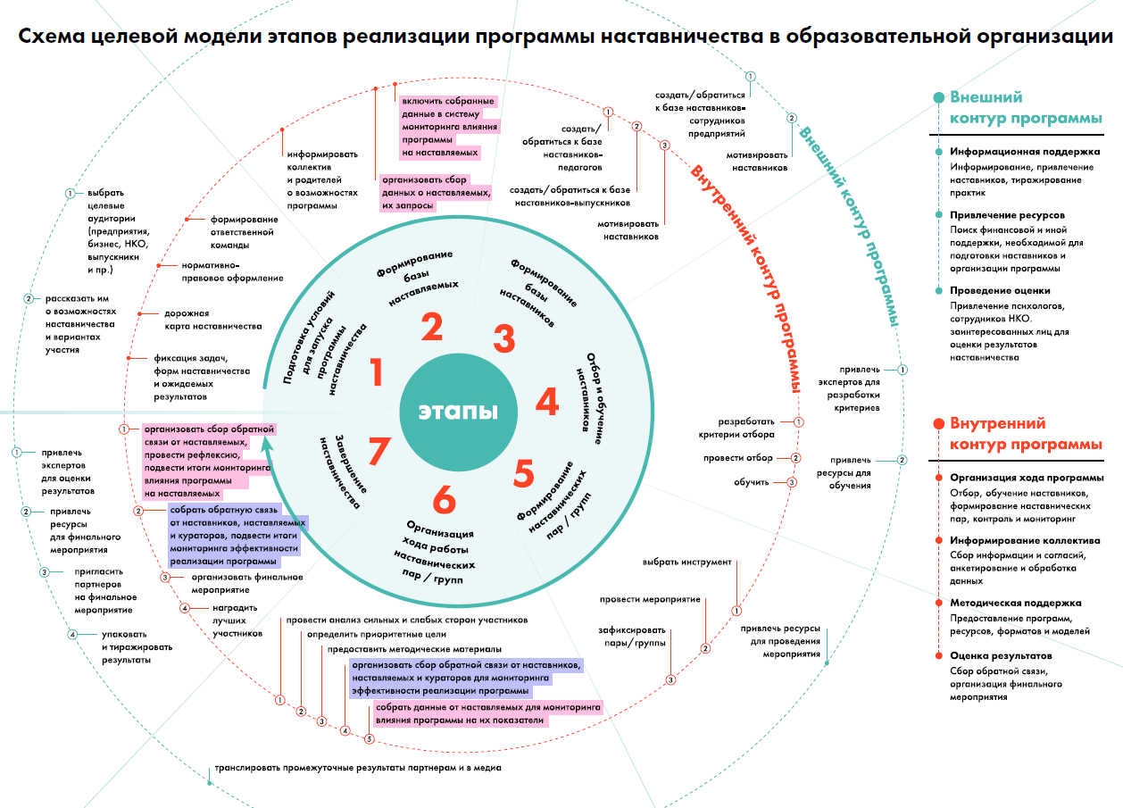

Slide 20
С точки зрения системы наставничества
целевая модель представляет собой
совокупность структурных компонентов
И механизмов, обеспечивающих
реализацию наставничества
И достижение поставленных результатов.
С точки зрения наставничества как процесса целевая модель
описывает этапы реализации программы и роли участников,
организующих эти этапы.

Slide 21
Наставничество в дополнительном образовании
Тема:
Локальные акты образовательной организации
Впишите тему занятия здесь
Спикер:
Сыроегина Галина Леонидовна,
директор,
МБУДО «Дом детского творчества»

Slide 22
Процесс реализации целевой
модели наставничества предполагает
разработку ряда документов и
издание ряда распорядительных актов:
1. Распорядительный акт органа исполнительной власти субъекта Российской Федерации, осуществляющего государственное управление в сфере образования.

Slide 23
-Приказ «О внедрении целевой модели наставничества».
-Протокол заседания педагогического совета организации.
-Приказ «Об утверждении плана реализации целевой модели наставничества и начале реализации проекта»
-Положение о наставничестве.
-Приказ «Об утверждении Положения о наставничестве».
-Приказ «О назначении куратора и наставников внедрения целевой модели наставничества»
-Приказ «О формировании наставнических пар (групп)».
Локальные акты
образовательной организации
(примерный перечень)

Slide 24
Информационно-методическое сопровождение работы педагога-наставника:
-Диагностический инструментарий (анкеты)
-Индивидуальный план работы наставника с молодым педагогом
-Индивидуальный план пар «ученик-ученик»
-Заключение по итогам адаптации к педагогической деятельности молодого педагога
-Заключение по работам пар «ученик-ученик»
-Согласие на обработку персональных данных от участников наставнической программы или их законных представителей в случае, если участники несовершеннолетние.

Slide 25
Практическая часть
1.Положение о наставничестве
2.Программа наставничества
https://jamboard.google.com/d/1r4NjpWwwX8HZt5XpRaL5_sbu-Ove0CIIvFkjR2evYIU/edit?usp=sharing

Slide 26
Положение - это организационно-правовой документ, регламентирующий порядок образования, права, обязанности, ответственность и организацию работы структурного подразделения (должностного лица, совещательного или коллегиального органа), а также его взаимодействие с другими подразделениями и должностными лицами.
Программа наставничества - комплекс мероприятий и формирующих их действий, направленных на организацию взаимоотношений наставника и наставляемого в конкретных формах для получения ожидаемых результатов.

Slide 27
Спасибо за внимание!

